Slide 1
道路附属物（照明灯・標識）の
維持管理・更新のあり方について
大阪府都市基盤施設維持管理技術審議会
平成２９年度 第１回 道路・橋梁等部会

Slide 2
平成2９年度 第１回道路・橋梁等部会
１．対応経過
２．補修補強効果実証実験
３．照明柱の点検・更新計画
４．まとめ

Slide 3
２．補修補強効果実証実験
６）実験結果（埋め込み式に対する補強効果の確認）
内部充填補強により、設計荷重（5.6kN/mm²）に対して十分な耐荷力（21.8kN/mm² 安全率3.9）を有していることを確認した。
破壊相当の荷重をかけていないが、P-δ関係は脆性的な曲線を示さず、変形性能の向上を確認した。
施工誤差等の影響は想定されるものの破壊相当の荷重をかけておらず、安全率に相当程度の余裕を有しており、耐荷力・変形性能向上の補強効果を確認できた。
※ 切欠き部～載荷距離を1,840mmに換算

Slide 4
２．補修補強効果実証実験
７）実験結果（ベースプレート式に対する適用性）
内部充填補強により、設計荷重（5.6kN/mm²）に対して十分な耐荷力（14.0kN/mm² 安全率2.5）を有していることを確認した。
埋め込み式に比較して剛性が低いものの、P-δ関係は脆性的な曲線を示さず、変形性能の向上を確認した。
施工誤差等の影響は想定されるものの破壊相当の荷重をかけておらず、安全率に相当程度の余裕を有しており、ベースプレート式への適用性を確認できた。
※ 切欠き部～載荷距離を1,840mmに換算

Slide 5
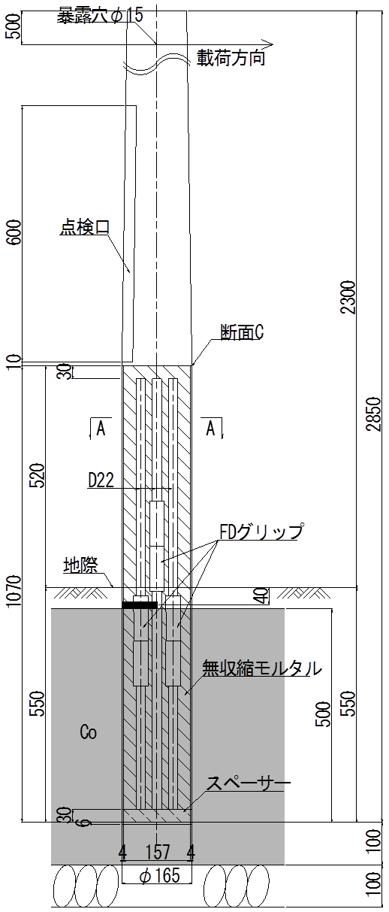
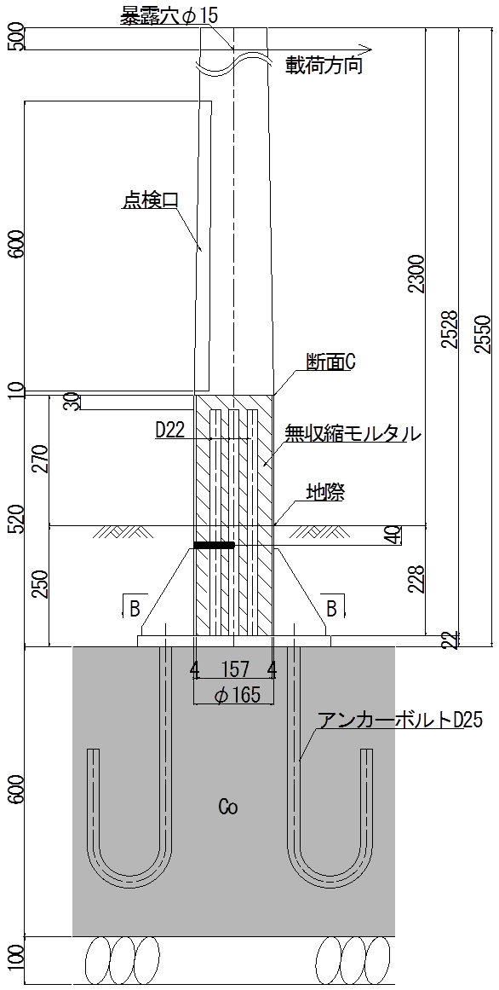
２．補修補強効果実証実験
７）実験結果（適用にあたっての留意事項）
実構造物への適用にあたっては、損傷部近傍の定着長や損傷程度の目視確認等、実験条件と同程度以上となるよう留意が必要である。
埋め込み式とベースプレート式の構造差異は切欠き部上下の充填高さであり、なかでも載荷距離に占める充填延長の差が剛性及び強度に影響を与えたものと推察できるため、特にベースプレート式の充填長には留意が必要である。
耐久性については、今後実施工する補強構造物の変状や柱の傾き等により確認し、将来の実験（5,10年後）結果により検証を行うこととする。
載荷距離
充填500mm
充填288mm

Slide 6
２．補修補強効果実証実験
８）実験結果（まとめ）
■埋め込み式の照明柱に対する内部充填工法の補強効果を確認した。
■ベースプレート式の照明柱に対する内部充填工法の適用性を確認した。
■ただし、内部充填工法の適用にあたっては、以下の点に留意が必要
損傷程度の確認
損傷部近傍（上下）の充填長の確保
（特に、ベースプレート式）
配筋位置等施工管理
補強した構造物の損傷部の変状や柱の傾きの定期的な確認

Slide 7
２．補修補強効果実証実験
９）実験結果と解析（途中経過）
※今回はベースプレート式が対象
■内部充填補強工法により、補強後の変形性能、クリティカルとなる部位について
・実験値と解析値（有限要素解析評価）を以下の関係
で整理した。
①荷重Pと載荷点の変位δの関係
②終局時の変形状態
③荷重Pとひずみεの関係

Slide 8
２．補修補強効果実証実験
９）実験結果と解析（途中経過）
有限要素解析モデルの一覧
Model-0
ベースプレート式鋼管柱(切欠なし，充填補強なし)で，損傷がないモデル
Model-1
ベースプレート式鋼管柱(切欠あり，充填補強なし)で載荷試験を実施した切欠モデル
Model-2
ベースプレート式鋼管柱(切欠あり，充填補強有り)で載荷試験を実施した補修補強モデル

Slide 9
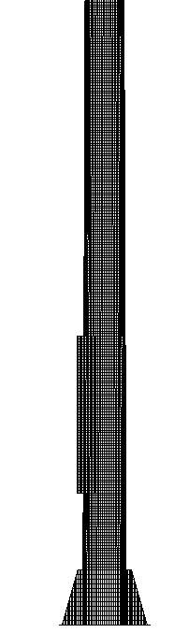
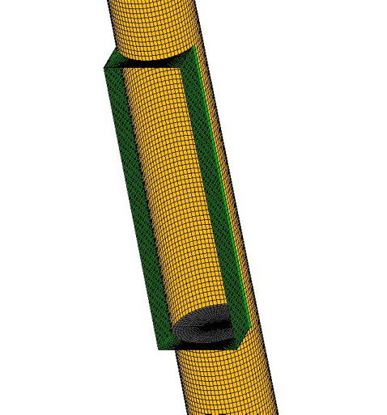
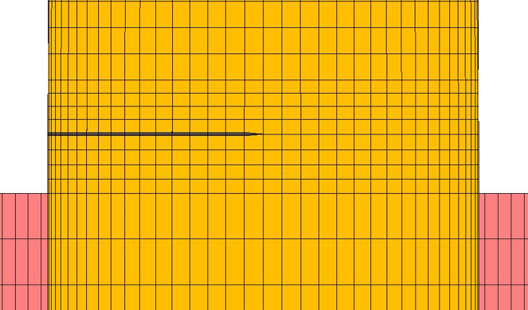
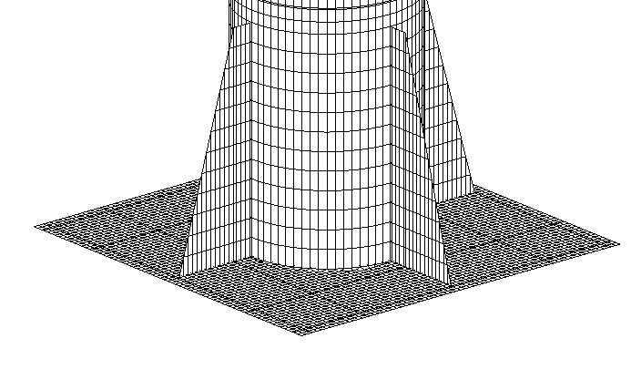
２．補修補強効果実証実験
９）実験結果と解析（途中経過）
P
要素分割
切欠き
柱
点検口
充填モルタル
ベースプレート
リブ

Slide 10
２．補修補強効果実証実験
９）実験結果と解析（途中経過）
解析モデルの各要素
柱(φ165-147，t=4mm) ：4節点シェル要素
ベースプレート(t=25mm) ：4節点シェル要素
リブ(t=15mm) ：4節点シェル要素
充填モルタル ：8節点ソリッド要素
補強鉄筋(D22) ：2節点トラス要素
各要素の境界
柱と充填モルタル ：節点共有
充填モルタルと補強鉄筋 ：節点共有
境界条件
ベースプレートを固定しているボルト位置，充填コンクリート底部において，全方向固定
柱の載荷位置とx方向のみタイイングした点に荷重を載荷

Slide 11
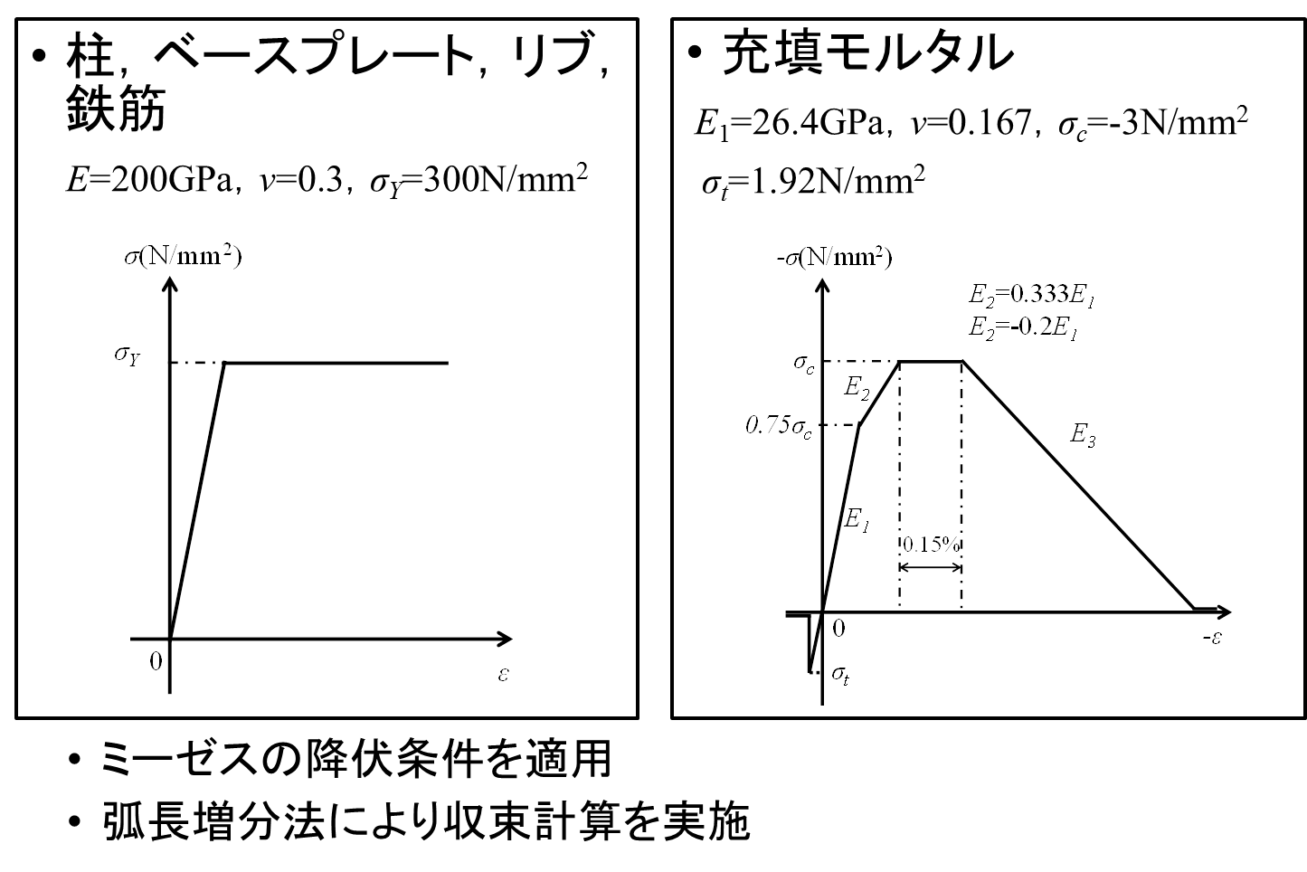
２．補修補強効果実証実験
９）実験結果と解析（途中経過）
材料特性

Slide 12
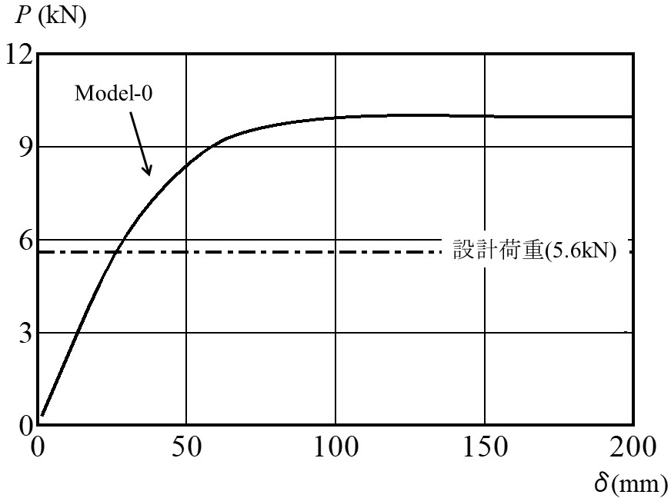
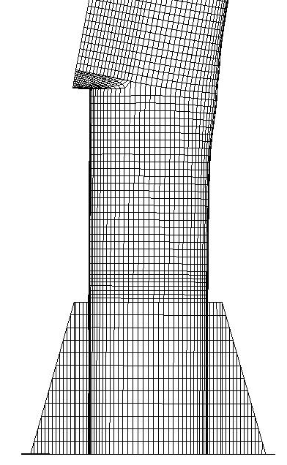
２．補修補強効果実証実験
９）実験結果と解析（途中経過）
Model-0の解析結果（損傷がないモデル）
荷重Pと載荷点の変位δの関係
終局時の変形状態(2倍)
損傷
設計荷重の2倍程度の終局強度
点検口下部で損傷し終局を迎えた．

Slide 13
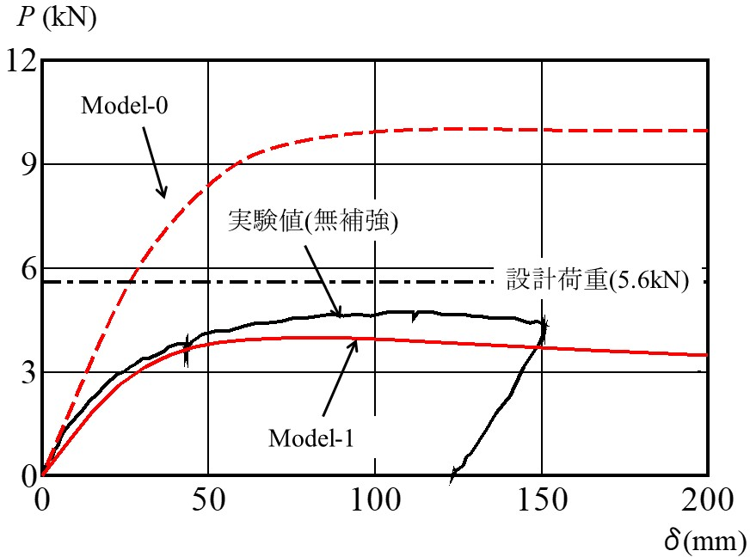
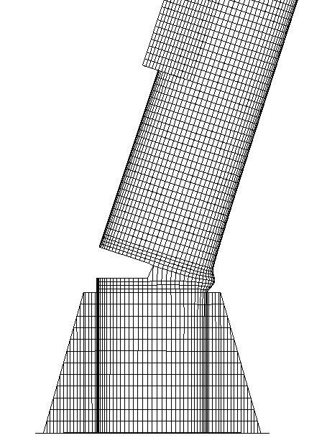
２．補修補強効果実証実験
９）実験結果と解析（途中経過）
Model-１の解析結果（切欠モデル）
荷重Pと載荷点の変位δの関係
終局時の変形状態(2倍)
損傷
解析値と実験値の初期のP-δ関係は一致した．
最大荷重は解析値の方が実験値よりも小さくなった．
損傷個所は，解析値と実験値で一致した．

Slide 14
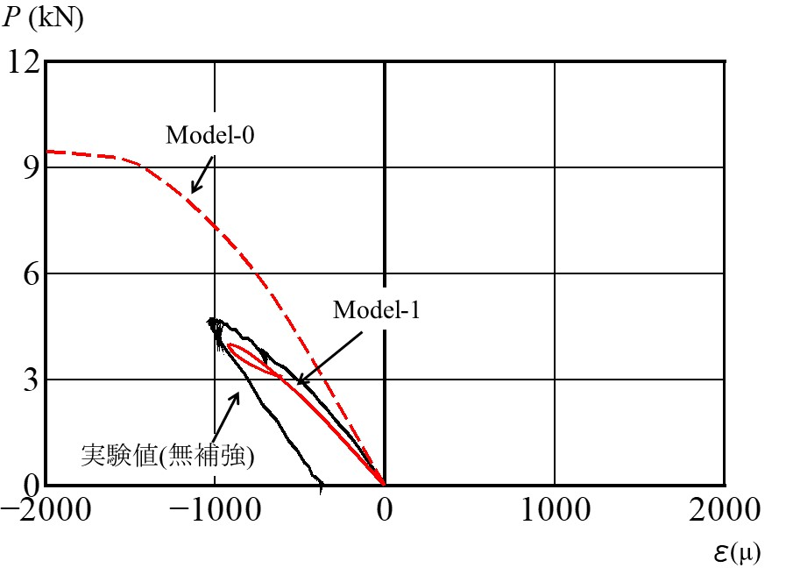
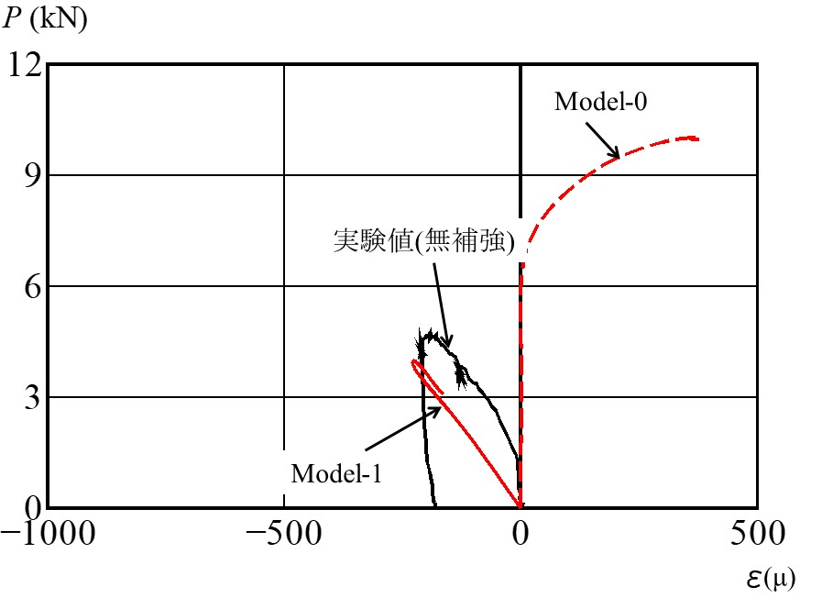
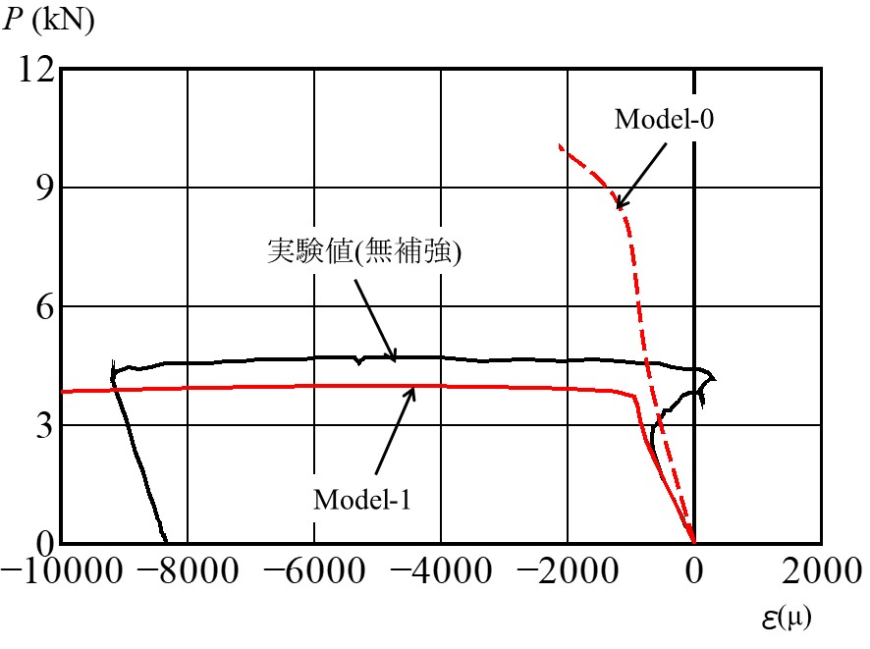
２．補修補強効果実証実験
９）実験結果と解析（途中経過）
Model-１の解析結果（切欠モデル）
P
荷重Pとひずみεの関係
P
③
①
P
①
③
⑤
②
④
⑤

Slide 15
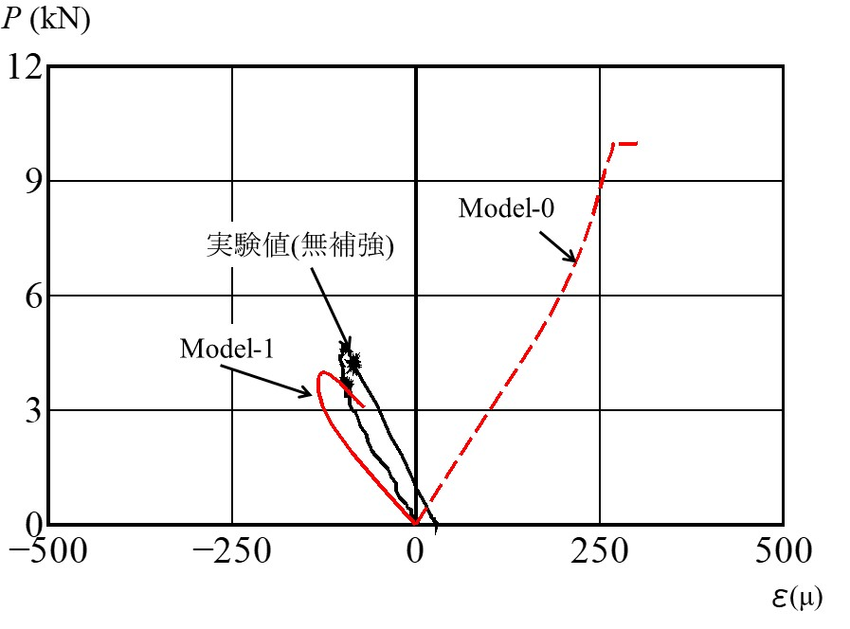
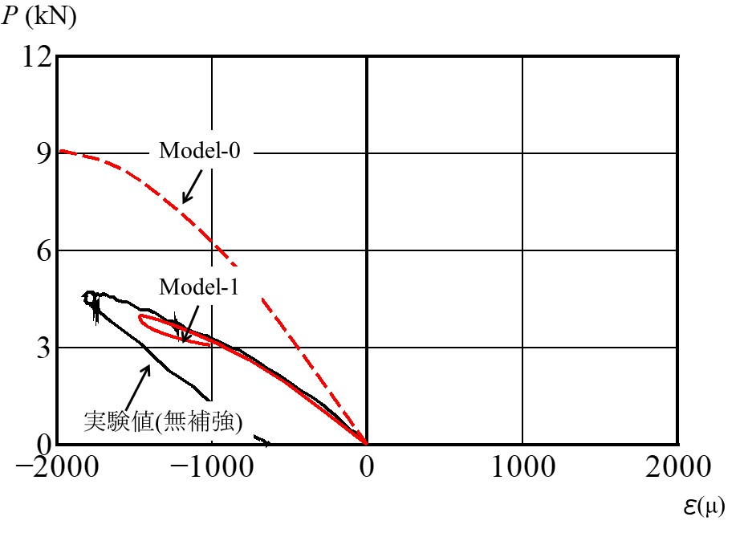
２．補修補強効果実証実験
９）実験結果と解析（途中経過）
Model-１の解析結果（切欠モデル）
荷重Pとひずみεの関係
P
P
②
④
荷重が小さい範囲では，解析値のP-ε関係はほぼ一致した．
切欠を設けた位置の上側のP-ε関係は，損傷がない場合のP-ε関係と正負が反転する傾向が見られた．

Slide 16
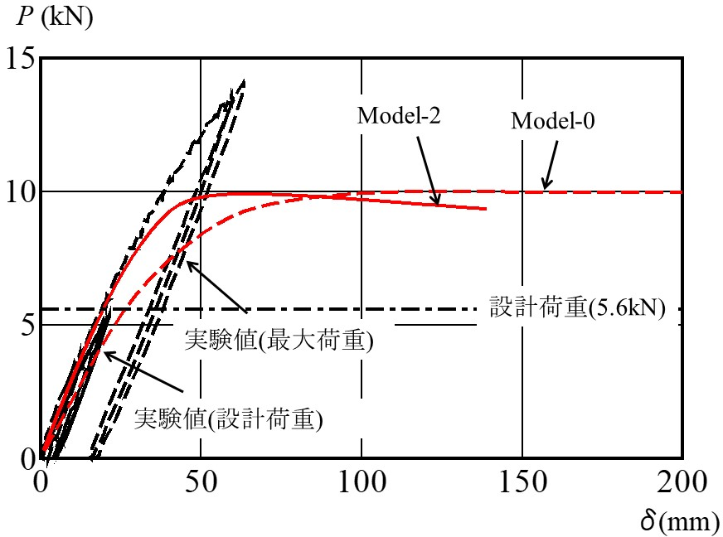
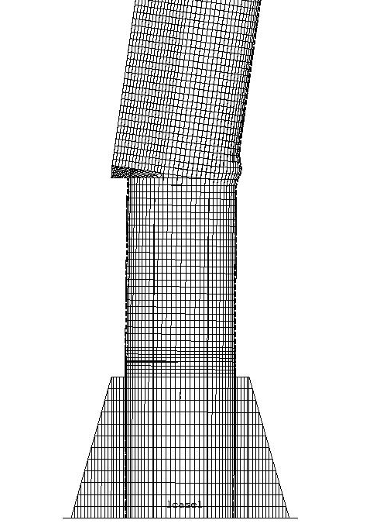
２．補修補強効果実証実験
９）実験結果と解析（途中経過）
Model-２の解析結果（補修補強モデル）
荷重Pと載荷点の変位δの関係
終局時の変形状態(2倍)
損傷
解析値と実験値の初期のP-δ関係は一致した．
最大荷重は解析値の方が実験値よりも小さくなった．
補修補強モデルの解析値の最大値と損傷位置は，損傷がないモデルと同様であった．

Slide 17
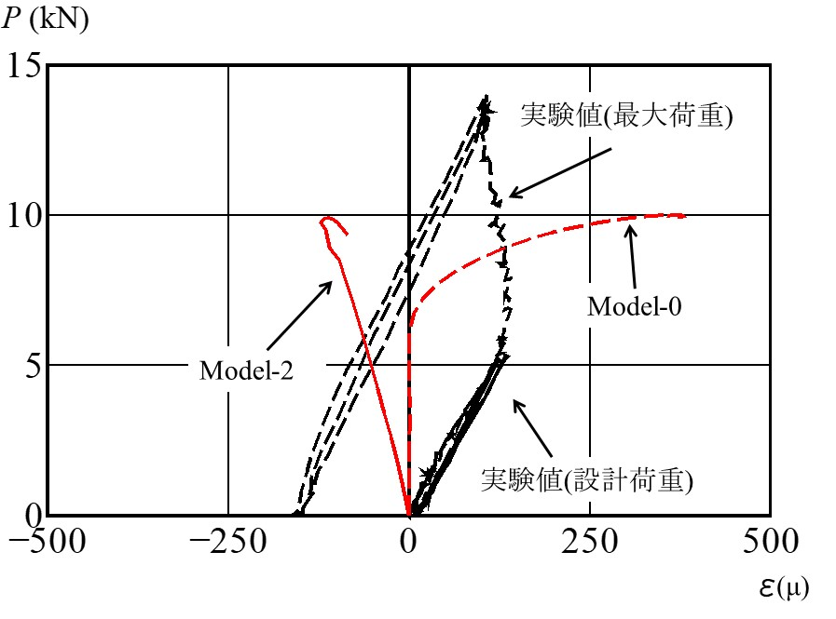
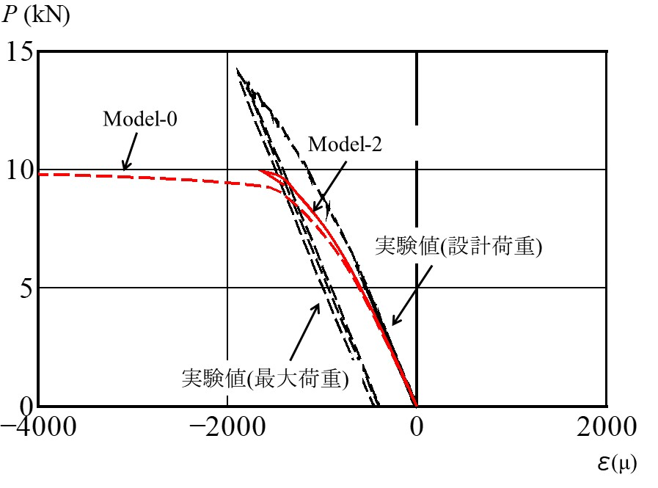
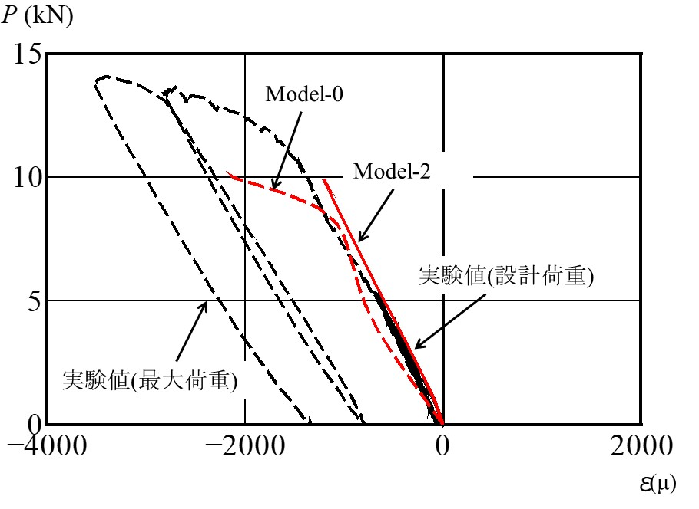
２．補修補強効果実証実験
９）実験結果と解析（途中経過）
Model-２の解析結果（補修補強モデル）
荷重Pとひずみεの関係
P
P
①
③
P
①
③
⑤
②
④
⑤

Slide 18
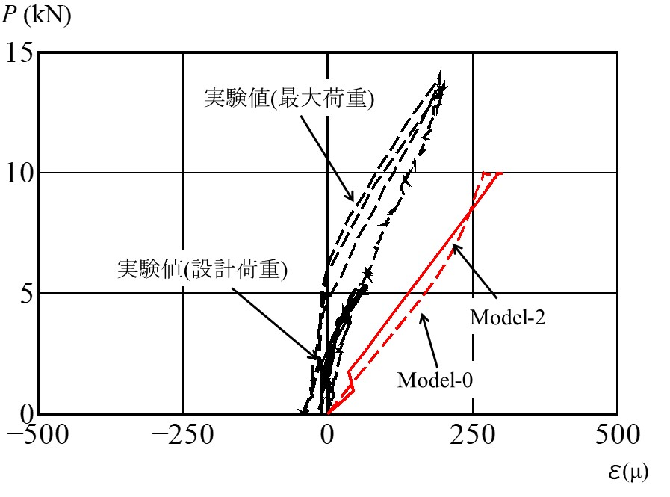
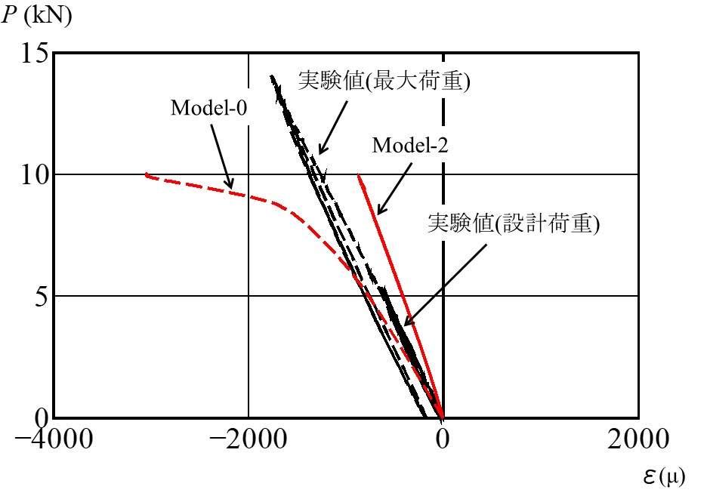
２．補修補強効果実証実験
９）実験結果と解析（途中経過）
Model-２の解析結果（補修補強モデル）
荷重Pとひずみεの関係
P
P
④
②
荷重が小さい範囲では，解析値のP-ε関係は同様な傾向であった．
充填モルタルにより，解析のひずみの値は，損傷がないモデルに近づいた．

Slide 19
２．補修補強効果実証実験
９）実験結果と解析（途中経過）
まとめと今後の予定
■まとめ
最大荷重が異なるものの、有限要素解析によって，切欠を設けたモデルおよび補修補強したモデルの再現ができ、補修補強の効果が検証出来た。

Slide 20
２．補修補強効果実証実験
10）実験結果と解析（途中経過）
■内部充填補強後の耐用年数の考え方について
問題点
耐久性の観点から腐食進行が問題
１）補修した位置で腐食の進行
２）新たな位置（コンクリートの天端など）での腐食の進行
３）アンカーボルトの腐食
解決方法
今後、5年後，10年後の試験で判明していくが、
１）損傷の状態を変化させた場合の解析を実施
有限要素解析で限界管理水準を設定する。
２）詰めたコンクリート上部が、開口部からも確認が可能。
日常の点検により比較的維持管理が容易
３）目視により腐食状況の判断可（根巻なしの場合）

Slide 21
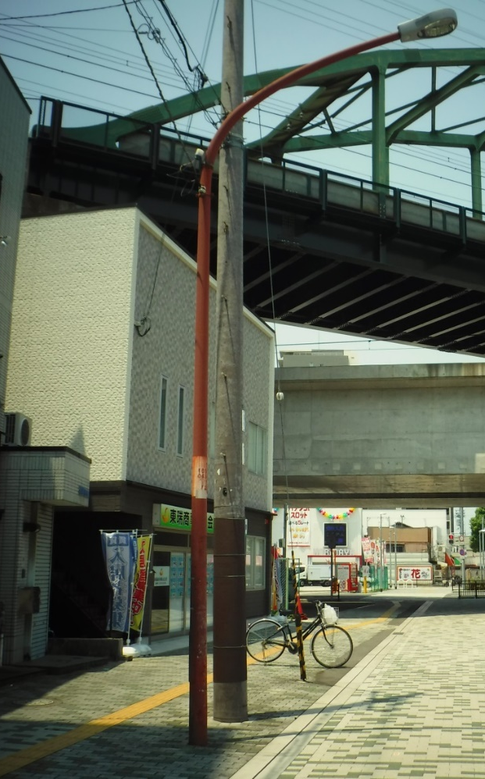
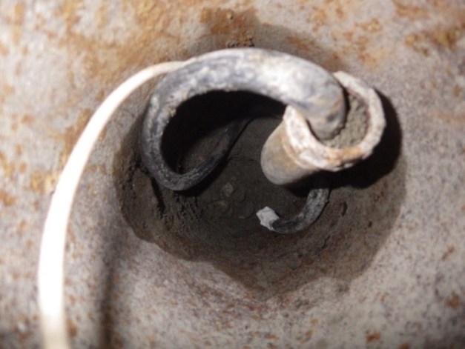
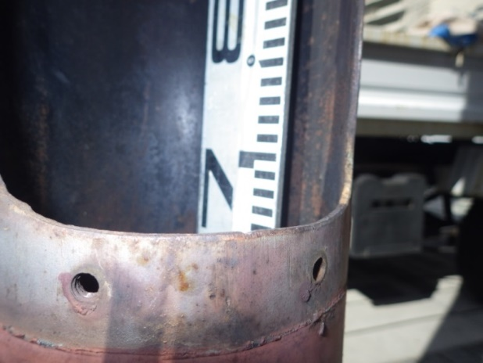
２．補修補強効果実証実験
11）施工上の問題点
■埋め込み式内部充填工法の問題点
鉄筋がはいらない
H=660
1000 必要

Slide 22
２．補修補強効果実証実験
12）今後の予定
まとめと今後の予定
■今後の予定
内部充填補強工法により補強した柱の耐久性については、将来の実験（5,10年後）結果により検証を行うこととしているが、事前に補修補強後の腐食を想定した、限界管理水準を見極めたい。
今後、埋め込み式の試験体に対する有限要素解析を実施する。
地下配線等が原因により、施工困難なところの施工について、今後無収縮モルタルを充填した補強工方法を実験する。

Slide 23
３．点検更新計画の検討
１）維持管理の現状
経緯
過去、道路照明灯は定期点検を実施しておらず、日常点検（目視点検）結果等により損傷・不具合発見後の補修を実施してきた。
平成28年2月14日に発生した照明灯倒壊事案を受けて実施した緊急点検の結果、標識、照明あわせて約24,000基のうち、177基で判定③（撤去もしくは補修・補強が必要な損傷）、3,290基で判定②（経過観察が必要な損傷）を確認した。
判定③は撤去済み、判定①（異常なし）は順次点検、判定②は順次更新を実施する方針。
施設 | 点検数 | 判定① 異常なし | 判定② 経過観察 | 判定③ 撤去・補修補強
照明灯 | 17,708 | 14,802 | 2,752 | 154
標識 | 6,344 | 5,783 | 538 | 23
合計 | 24,052 | 20,585 | 3,290 | 177

Slide 24
３．点検更新計画の検討
２）点検計画（大阪府道路附属物点検要領 H28.4）
平成28年4月に大阪府道路附属物点検要領（以下、点検要領）を策定。
法定された門型標識等は、5年に1回の頻度で実施し、それ以外の標識、照明灯は10年に1回（詳細点検の5年後に中間点検）の頻度で実施。
判定①となった照明灯の初回の定期点検について、予算制約があるため実現可能な複数年（概ね5年）に分割し、建設年次の古い施設から※順次点検を実施する予定。
※ 緊急点検結果の傾向分析（平成28年度第1回道路・橋梁等部会で報告）の結果、「設置場所、設置地域、基礎形式、根巻状況」別の評価では、判定区分に顕著な傾向はみられず、建設年次が古くなるに従い、判定①⇒判定②⇒判定③へ移行する状況。
点検要領に基づく判定区分と緊急点検との対応
区分 |  | 状態 | 対策 | 緊急点検※
Ⅰ | 健全 | 機能に支障が生じていない |  | 判定①
Ⅱ | 予防保全段階 | 機能に支障が生じていない | 状況に応じて、監視や対策
Ⅲ | 早期措置段階 | 機能に支障が生じる可能性 | 5年以内の計画的な更新・補強等 | 判定②
Ⅳ | 緊急措置段階 | 機能に支障が生じている | 緊急に更新・補強等 | 判定③
※ 点検要領と緊急点検の区分は一致しない場合あり

Slide 25
３．点検更新計画の検討
３）更新計画（大阪府都市基盤施設長寿命化計画）
平成27年3月に策定した大阪府都市基盤施設長寿命化計画では、耐用年数（30年）を超過した照明柱を対象に詳細点検を実施し、異常があった場合に更新を行うフローを作成。
現在は、点検要領による点検結果に基づき更新を判定。
点検結果に基づく更新判定
区分 | 対策
Ⅰ | －
Ⅱ | 状況に応じて、監視や対策
Ⅲ | 5年以内の計画的な更新・補強等
Ⅳ | 緊急に更新・補強等
道路照明灯更新判定フロー

Slide 26
３．点検更新計画の検討
４）課題と検討内容
課題
緊急点検において、判定②とした照明柱に加え、更新が必要となる施設数量がいつの時点にどれだけ発生するか、現時点で不明。
検討内容
将来、更新が必要となる施設数量及びその更新費用の推定が必要。

Slide 27
３．点検更新計画の検討
５）更新施設数量の推定
前提条件
大阪府が管理する照明柱を対象に検討。
平成28年に実施した緊急点検のデータを活用※し、将来、更新が必要となる数量を推定
※これまで定期点検を実施してきておらず、損傷の経時変化データがないため
検討方法
緊急点検データを活用し、経年により更新が必要な照明柱の損傷（判定②＋判定③）の発生確率を設定
今後、更新対象となる照明柱の施設数量を推定

Slide 28
３．点検更新計画の検討
５）更新施設数量の推定
発生確率の設定（１）
緊急点検データについて、横軸に経過年数、縦軸に更新が必要な損傷判定（②＋③）の発生確率をプロット（生データ）
次に、生データでは、経過年数によってデータ数にばらつきがあるため、信頼性向上のため移動平均（5年）データを設定
近似曲線を設定すると、経過年数45年頃から発生確率が低下しており、これは経過年数が大きいほど更新済の柱が多い事が原因と推察できる。
⇒発生確率に上昇傾向が確認できる45年までのデータにより推計する
低下傾向（更新済の
影響と考えられる）
データ数が少なく
信頼性が低い
損傷（②+③）発生確率
データ数（本）
経過年数

Slide 29
３．点検更新計画の検討
５）更新施設数量の推定
発生確率の設定（２）
経過年数45年以内のデータを活用し、発生確率を線形近似式及び指数近似式により設定したところ、同期間において、R²が0.8を超える高い相関を確認した。
以下、上記近似式により、更新計画の推定を行うこととした。
y = 0.0209e^{0.0624x}
R² = 0.8355
62年で100%
y = 0.0072x - 0.0482
R² = 0.8692
45年
損傷（②+③）発生確率
経過年数

Slide 30
３．点検更新計画の検討
５）更新施設数量の推定
更新必要本数の推定
更新が必要となる照明柱の数は、H30～32年度は、緊急点検で発見した判定②2752本を含む年間1000～1500本程度。H33年度以降は、年間100～600本で推移。
設定年度

Slide 31
３．点検更新計画の検討
６）更新費用の推定
前項で推定した照明柱の更新に必要な費用※は、H30～32年度は、年間7～11億円程度、H33年度以降は、年間1～4億円程度となる。
※70万円/本として試算
設定年度

Slide 32
３．点検更新計画の検討
７）更新施設数量及び更新費用の推定結果
今回、線形近似および指数近似により更新が必要となる照明柱の施設数、その更新費用を算出した。
これまで、計画的な点検及び更新を実施してこなかったため、当面３年間に7～11億円/年の更新費用が必要となる見込み
また、H33年以降も更新が必要となる損傷が予想され、約1～4億円/年の更新費用が必要となる見込み。
CASE１ 線形近似による更新費用（H30年度以降30年間）
施設 | H30～32 | H33～59 | 合計
更新本数 | 3,131本（1,044本/年） | 4,296本（159本/年） | 7,427本
更新費用 | 22億円（7億円/年） | 30億円（1億円/年） | 52億円
CASE２ 指数近似による更新費用（H30年度以降30年間）
施設 | H30～32 | H33～59 | 合計
更新本数 | 4,400本（1,467本/年） | 8,783本（325本/年） | 13,183本
更新費用 | 31億円（10億円/年） | 61億円（2億円/年） | 92億円

Slide 33
３．点検更新計画の検討
８）更新計画の問題点
平成28年に実施した緊急点検データを活用し、照明柱の更新に必要となる費用の試算を行ったところ、多額の予算が必要となることを確認した。
特に、平成30年度以降の当面３年間では、7～11億円/年の更新費が必要となる。
平成28年2月14日に発生した本府管理の照明柱の倒壊では、幸いにも負傷者等がなかったが、全国的には重傷者がでた倒壊事例も存在しており、府民の安全・安心を確保するためには、早急な対策が求められる。
今回の試算では、現存している照明柱の緊急点検データのみから検討しており、更新済みのデータが蓄積されていないこと、緊急点検と点検要領が完全には一致していないこと などを踏まえ、更なる検討を加える必要があるため、今後の定期点検結果や更新データを蓄積し、更新計画の精度向上をはかる必要がある。

Slide 34
３．点検更新計画の検討
９）施設更新を加味した定期点検の考え方（案）
H27 緊急点検
① | 異常なし
② | 経過観察
③ | 撤去 もしくは 補修補強
H28~ 定期点検
Ⅰ | 健全
Ⅱ | 予防保全 段階
Ⅲ | 早期措置 段階
Ⅳ | 緊急措置 段階
今後、
定期点検実施へ
定期点検継続
・10年に1回の詳細点検
（門型は5年に1回）
・5年に１回の中間点検
今後５年を
目途に更新
（補修補強）
定期点検
非継続
点検後５年を
目途に更新
（補修補強）
H28.6末
対策済
定期点検
非継続
緊急対応
撤去、更新
（補修補強）

Slide 35
３．点検更新計画の検討
10）補修補強・更新及び点検計画の立案について
■補修補強・更新及び点検計画の立案
照明柱
 | 基数 | H28更新 | 点検又は、補修補強・更新 | 点検年次 | 備考
判定① | 14,802 | 0 | 道路付属物定期点検 （コンサル委託） | H30～H39 （10年で１巡） | ※建設年次の古い順に点検を実施 ※他に共架式の点検あり
判定② | 1,752 | 0 | 補修補強 | H29～H33 （5年を目途） | ※八尾土木実証実験方式を採用
 | 1,000 | 50 | 更新 |  | ※年間1事務所30～40本更新
※別に、Ｈ２８に判定③ ２０４基を更新済
標識柱
 | 基数 | H28更新 | 点検又は、補修補強・更新 | 点検年次 | 備考
判定① | 5,783 | 0 | 道路付属物定期点検 （コンサル委託）優先② | H30～H39 （10年で１巡） | ※建設年次の古い順に点検を実施
判定② | 538 | 0 | 道路付属物定期点検 （コンサル委託）優先①
※別に、Ｈ２８に判定③ ２３基を更新済

Slide 36
４．まとめ（審議いただきたい事項）
補強効果実証実験について
ベースプレート式内部充填補強工法、補強後の解析結果ついて。
補強後の耐用年数の考え方について
照明柱の点検・更新計画について
補修補強・更新及び点検計画の立案について

